Slide 1
MHC PMS Task3
Gruppe Rot

Slide 2
Übersicht
Vorgehen
Ergebnisse
Fazit
Scoping: Doktoren

Slide 3
Vorgehen
Design Thinking Prozess
Iteration 1 (Schwerpunkt: Scoping, Research):
Research: Indiv. Web Recherche (Borderline, Gesetzl. Grundlagen, Akteure etc.)
Synthesize: Zusammentragen, Mind Map, Benutzergruppen
Design: Storyboards allgemein
Ergebnis: Erste Storyboards, Fragestellungen Interview
Field Study (Research Iteration 2):
2 Interviews: Notfallarzt, Innere Medizin
Field Study Inselspital
Grundlage für Iteration 2

Slide 4
Vorgehen
Design Thinking Prozess
Iteration 2 (Schwerpunkt: Design, Prototyping):
Research: Field study, konkrete Anforderungen
Synthesize: Elaboration Benutzergruppen, User Requirements
Design: Spezifische Storyboards
Prototype: Indiv. Gestaltung Benutzer Interface, linking
Ergebnis: Card-based prototypes

Slide 5
Ergebnisse
Research:
Feldstudie – Interview Fragen:
Akt. Benutzte Programme/Technologien, Verbesserungsmöglichkeiten
Div. Prozesse beschreiben (bzgl. Termine, Rezepte, Patienten)
Management Datenzugriff und –Sicherheit
Feldstudie – Interview Ergebnisse:
User hat häufiger Umgang mit IT Hilfsmittel
Standard Verwaltungsprogramme: Gmail, Outlook, Office
Ähnliche Programme bereits im Einsatz (Medical Cockpit, Insel IP-DOS, KISSIM)
Einige Prozesse noch manuell (Patientenmigration, Verordnung)
Keine praxisübergreifende Zentralisierung, Standards
Grundlage Storyboards

Slide 6
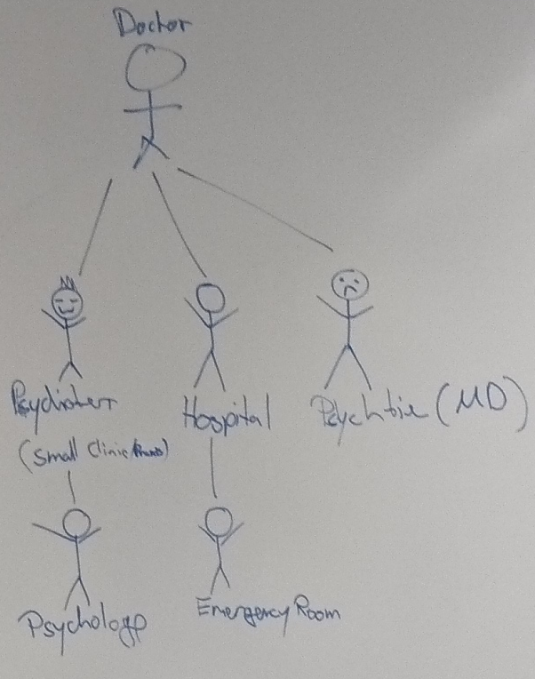
Ergebnisse
Synthesize
Benutzergruppen:
Psychiater (Praxisbetrieb)
Psychiater (Grossbetrieb/Anstalt)
Notfallärzte (Erstkontakt, Vermittlung)
Main Features / User Requirements:
Termine vereinbaren
Sitzungen dokumentieren, archivieren
Rezepte verschreiben, dokumentieren

Slide 7
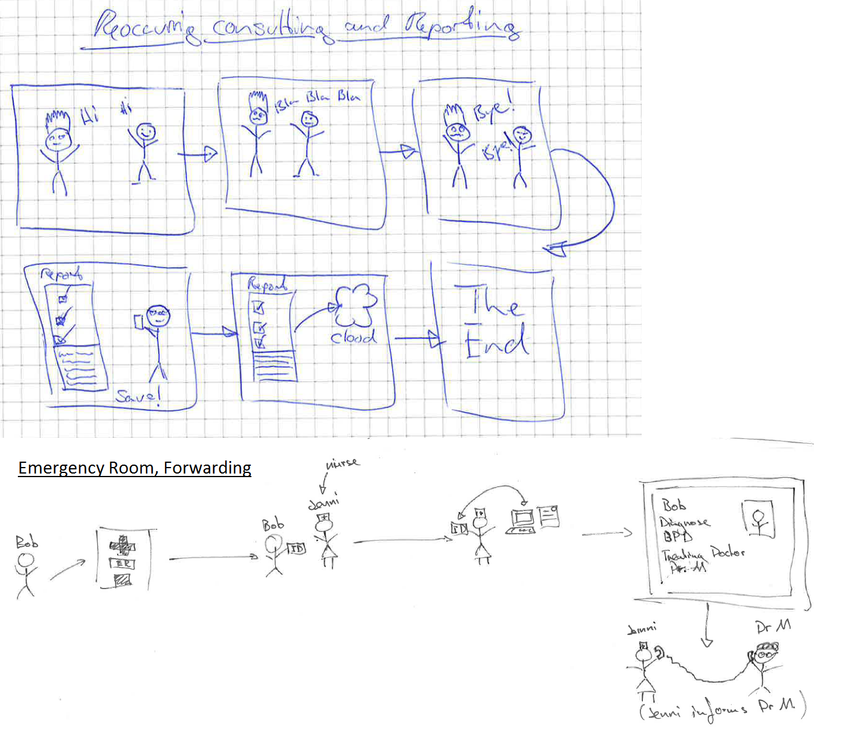
Ergebnisse
Design
Storyboards:
Kontaktaufnahme / Terminplanung Praxisbetrieb und Klinikbetrieb (4 Boards)
Medikation verordnen, Feedback (1 Board)
Terminvorbereitung, -dokumentation (2 Boards)
Notfallaufnahme, Patient weitervermitteln (4 Boards)

Slide 8
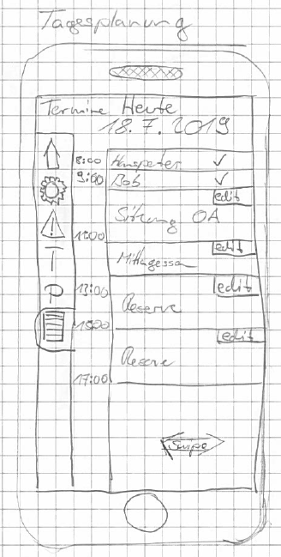
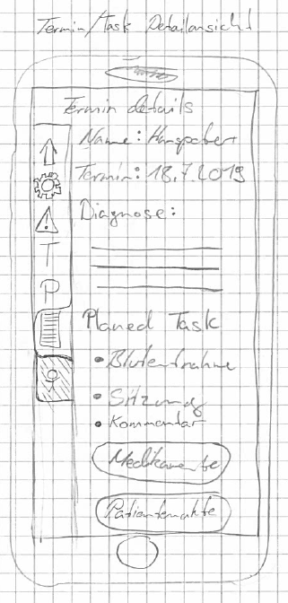
Ergebnisse
Prototype
UI Screens: Timetable

Slide 9
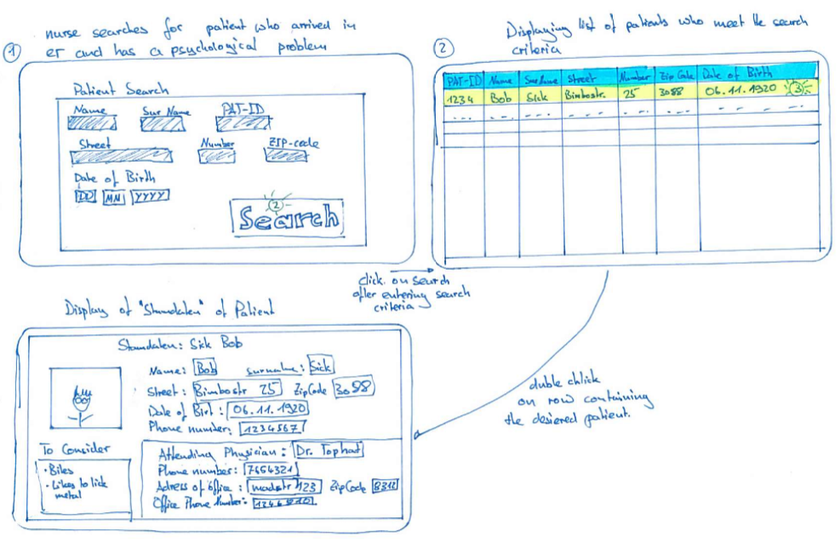
Ergebnisse
UI Screens: Patientensuche und -Ansicht

Slide 10
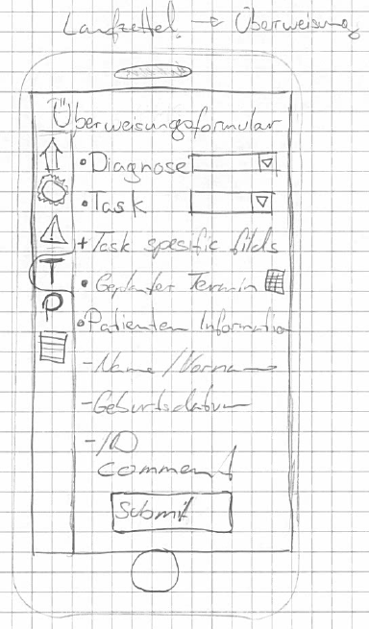
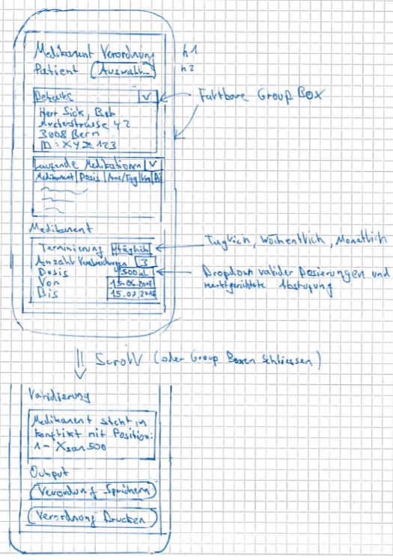
Ergebnisse
Prototype
UI Screens: Überweisung, Rezept ausstellen

Slide 11
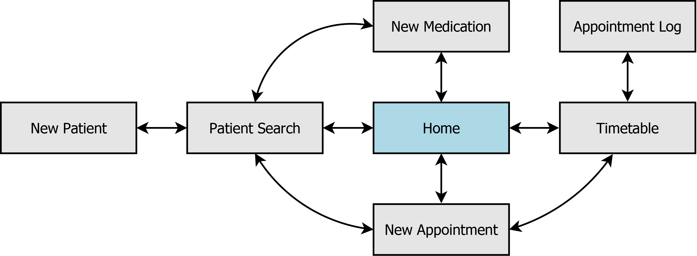
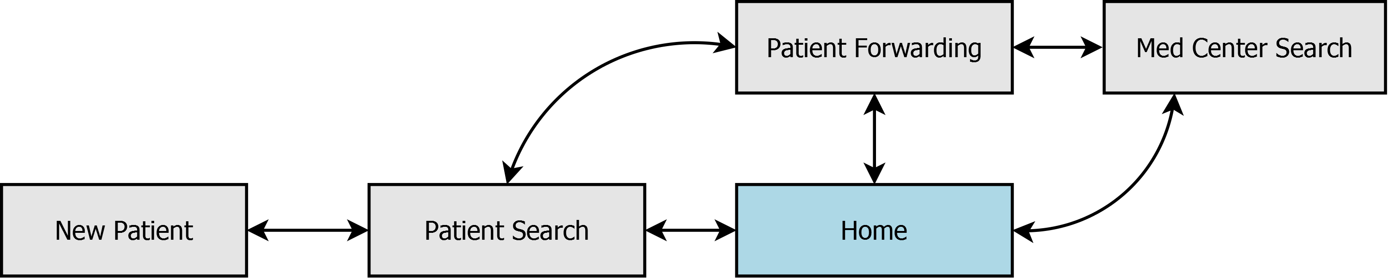
Ergebnisse
Prototype
UI Linking:
E.g.: Create Appt.:
New Appt.>Patient Search>Timetable>Confirm

Slide 12
Fazit
Synchronisation Storyboards <> Prototyp
Bereit für Festlegung der Requirements
Erster Prototyp kann implementiert werden

